Slide 1
Ver video

Slide 2
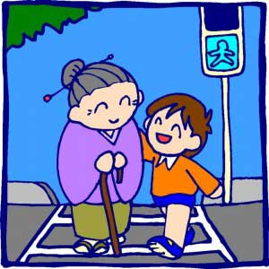
Menú principal
Reglas en la sociedad , en casa y escuela

Slide 3
Respetar las reglas del salón

Slide 5
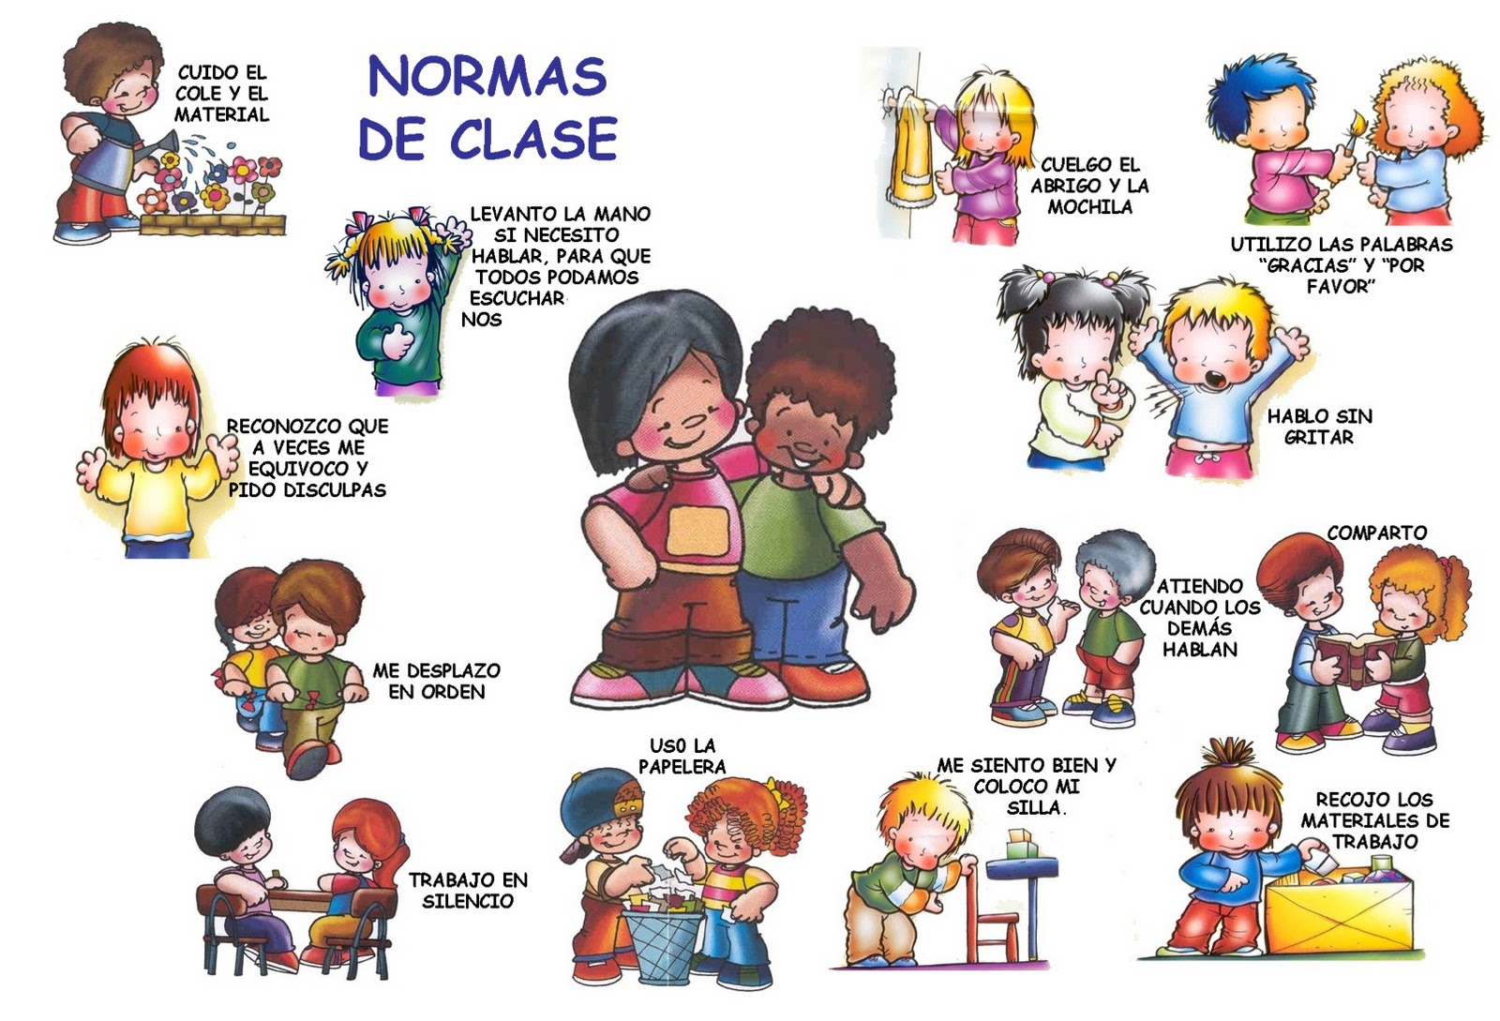
Para tener una mejor convivencia con todos mis compañeros.

